Slide 1


MANTIK DEVRELERİ
Ders 2: Sayı Sistemleri

Slide 2
Giriş
Matematikteki sayı sistemlerinden elektronik ve bilgisayar bilimlerinde kullanılan dört temel sayı sistemi vardır. Bunlar:
Onlu (decimal),
İkili (binary-dual),
Sekizli (octal),
Onaltılı (hexadecimal)

Slide 3

Bir sayı sistemini ‘S’, sayı sisteminde kullanılan rakam/karakterleri ‘d’ ve kökü de ‘R’ ile gösterir ve ‘S’ ile gösterilen sayı sistemini formülle ifade edersek;
eşitliği elde edilir. Formülde dn-d0; sayı değerlerini, Rn- R0 ise; köke bağlı olarak oluşan basamak değerlerini temsil eder.
Kesirli kısmı bulunan sayıları ifade etmek için;
eşitliği kullanılır.

Slide 4

Onlu (Decimal) Sayı Sistemi
Günlük hayatımızda en çok kullandığımız onluk sayı sisteminde on farklı rakam vardır ve bunlar sırasıyla; 0, 1, 2, 3, 4, 5, 6, 7, 8, 9’dur. Bu durumda dn-d0 sayı değerleri; 0, 1, 2, 3, 4, 5, 6, 7, 8, 9 sayıları ile ifade edilir ve R; taban değeri olan 10 ile gösterilir. Bu durumda daha önce ifade edilen denklem (D:Decimal Sayı);
şeklini alır. Kesirli kısmı bulunan onlu sayıları ifade etmek için;
eşitliği kullanılır.
ÖRNEK:
Denkleme göre en sağdaki basamak en düşük ve en soldaki en yüksek anlamlı basamak
olarak; 1985 sayısı,
şeklinde yazılabilir.

Slide 5
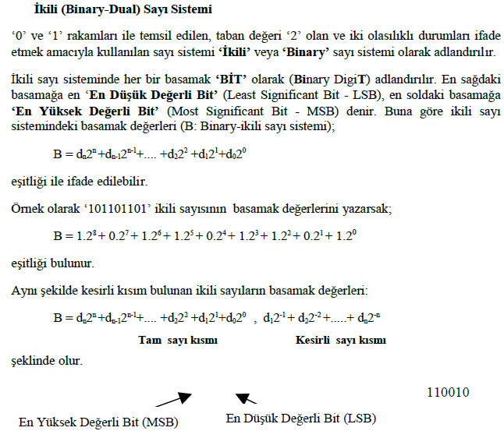

İkili (Binary) Sayı Sistemi

Slide 6
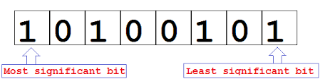
MSB (Most Significant Bit)(En yüksek değerlikli bit)?
LSB (Least Significant Bit)(En düşük değerlikli bit)?

Slide 7
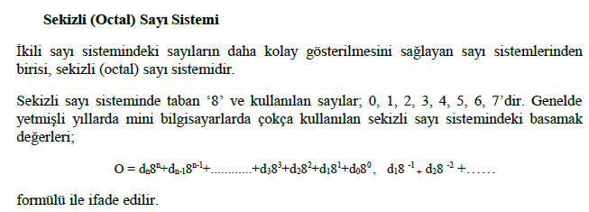
Sekizli (Octal) Sayı Sistemi

Slide 8
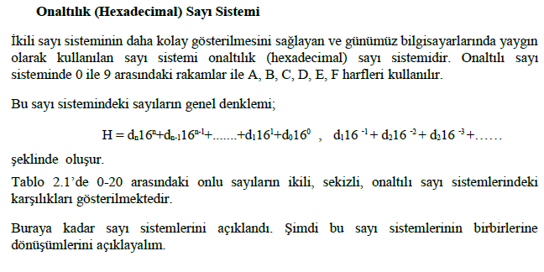
Onaltılı (Hexadecimal) Sayı Sistemi

Slide 9
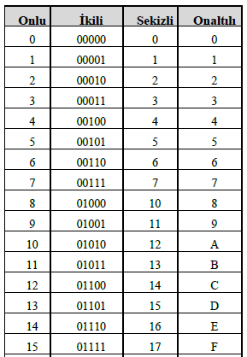
Sayı Sistemleri

Slide 10
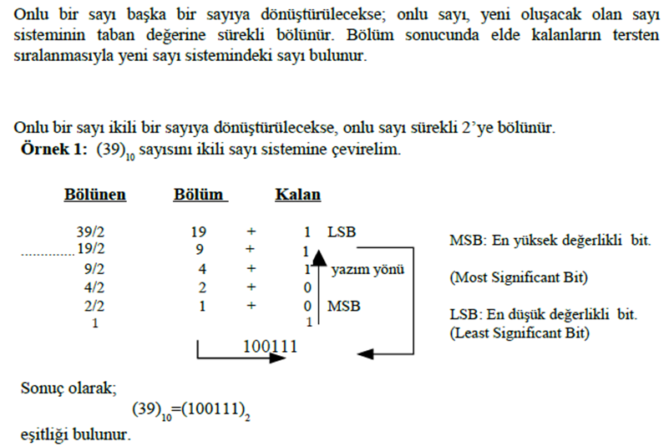
Sayı Sistemlerinin Birbirlerine Dönüştürülmeleri
Onlu Sayıların İkili Sayılara Dönüştürülmesi:

Slide 11
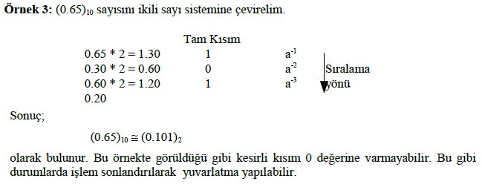

Slide 12
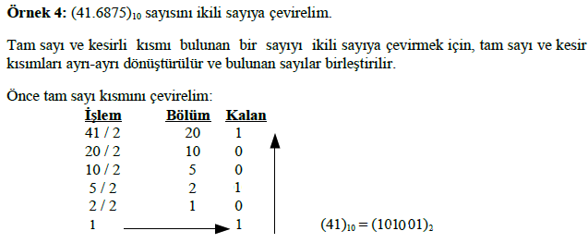
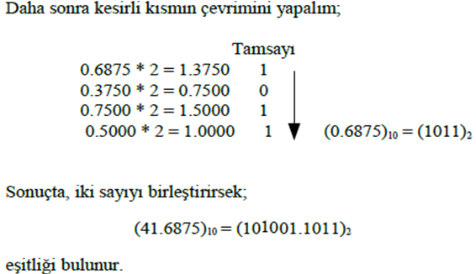

Slide 13
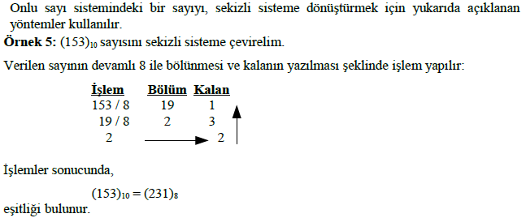
Onlu Sayıların Sekizli Sayılara Dönüştürülmesi:

Slide 14
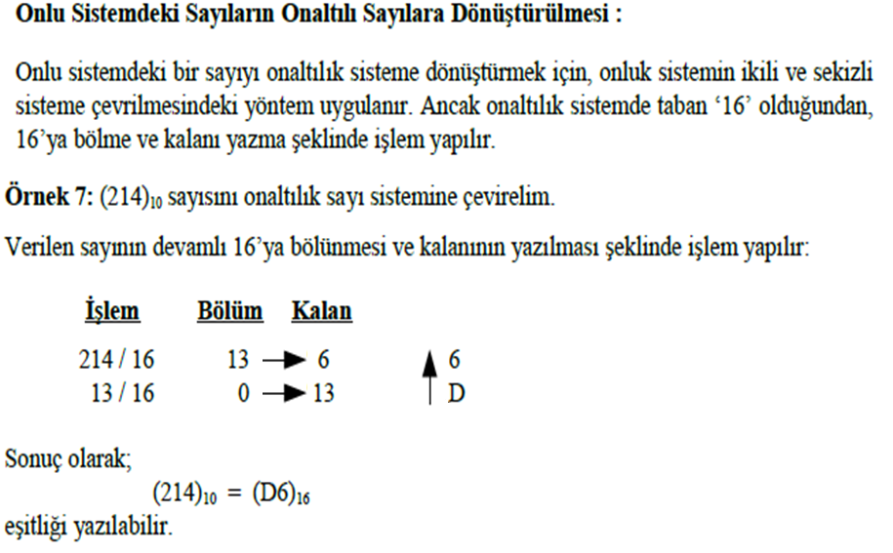
Onlu Sayıların Onaltılı Sayılara Dönüştürülmesi:

Slide 15
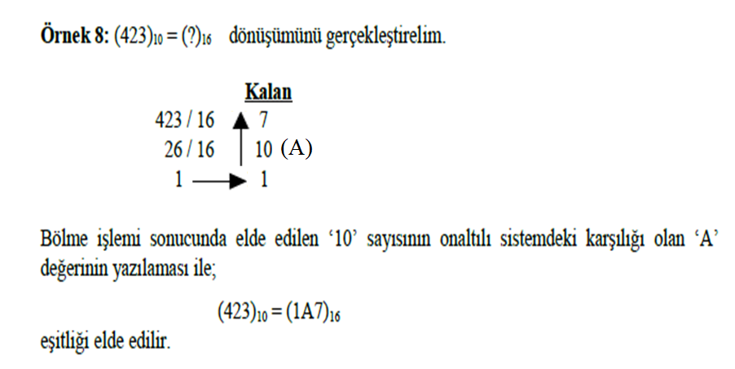

Slide 16
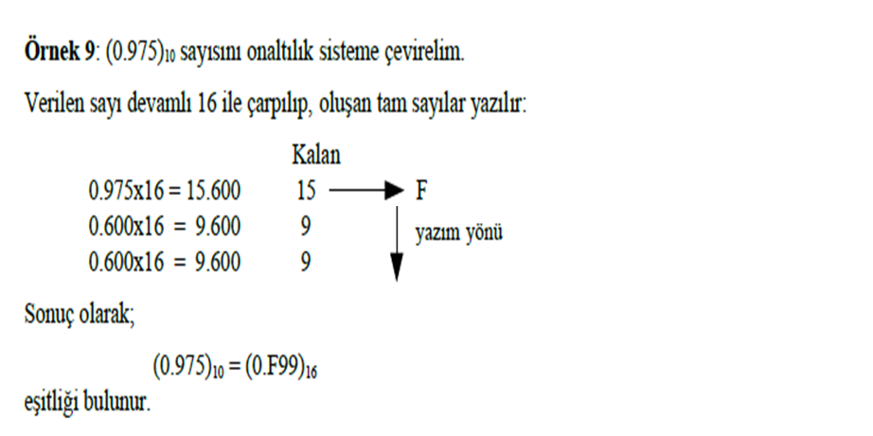

Slide 17
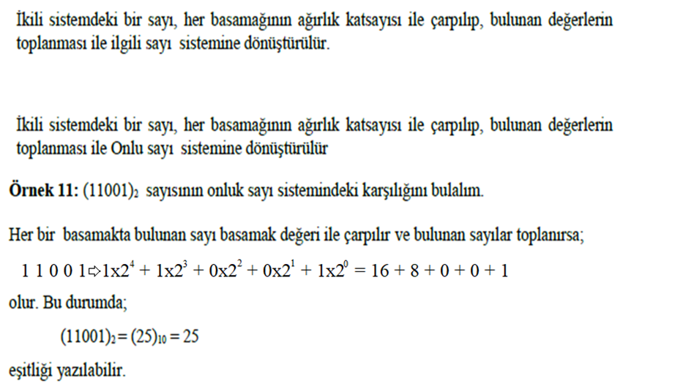
İkili Sayı Sistemindeki Sayıların Onlu, Sekizli ve Onaltılı Sayı Sistemlerine Dönüştürülmesi
İkili Sayıların Onlu Sayılara Dönüştürülmesi:

Slide 18
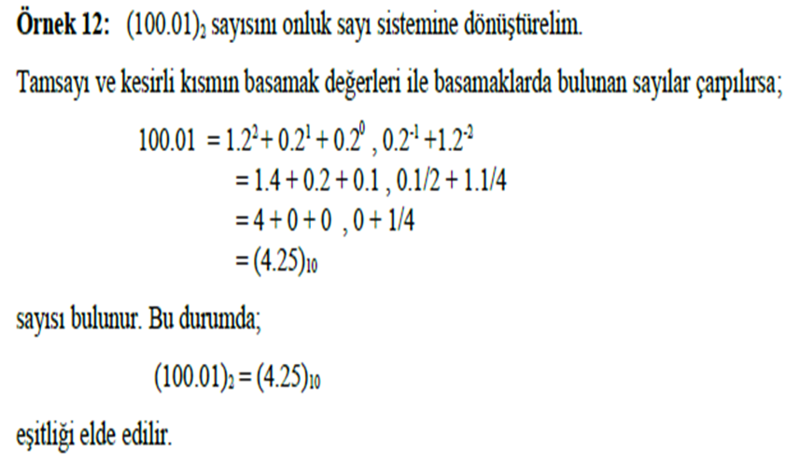

Slide 19
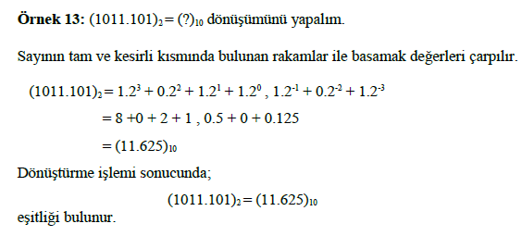

Slide 20
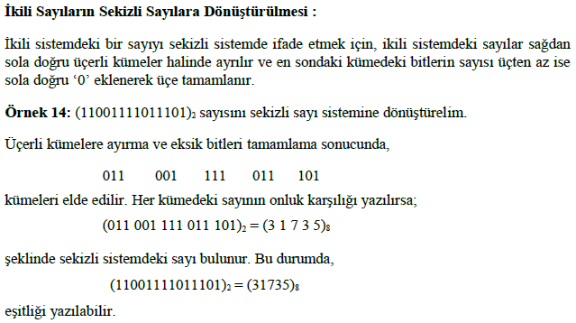
İkili Sayıların Sekizli Sayılara Dönüştürülmesi:

Slide 21
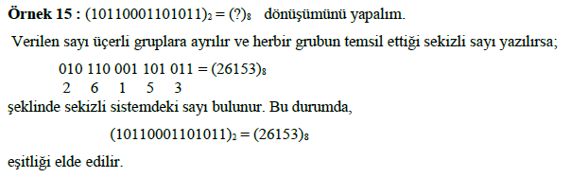

Slide 22
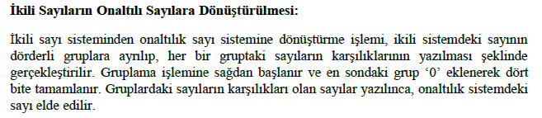

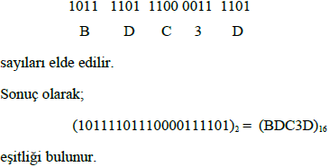
İkili Sayıların Onaltılı Sayılara Dönüştürülmesi:

Slide 23
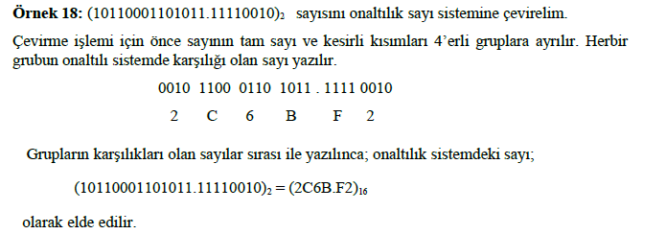

Slide 24
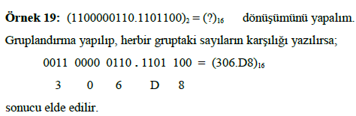

Slide 25
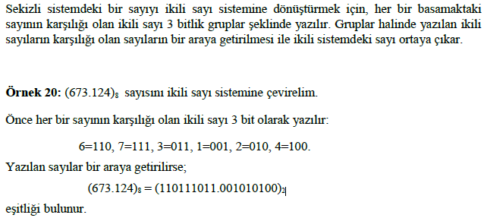
Sekizli Sistemdeki Sayıların İkili, Onlu ve Onaltılı Sistemlere Dönüştürülmesi
Sekizli Sayıların İkili Sayılara Dönüştürülmesi:

Slide 26
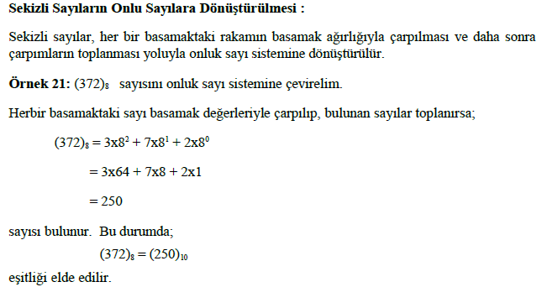
Sekizli Sayıların Onlu Sayılara Dönüştürülmesi:

Slide 27

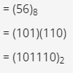
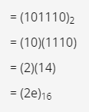

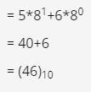
Sekizli Sayıların Onaltılı Sayılara Dönüştürülmesi:
1
2
B
K
1
2
46/16 = 2 14

Slide 28
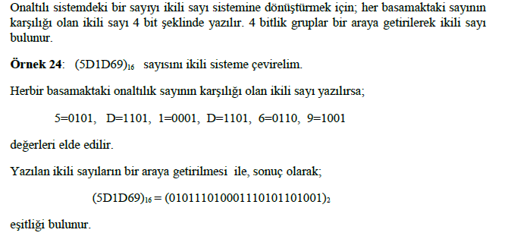
Onaltılık Sistemdeki Sayıların, İkili, Sekizli ve Onlu Sayı Sistemlerine
Dönüştürülmesi
Onaltılı Sayıların İkili Sayılara Dönüştürülmesi:

Slide 29
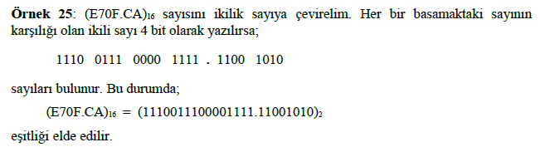

Slide 30
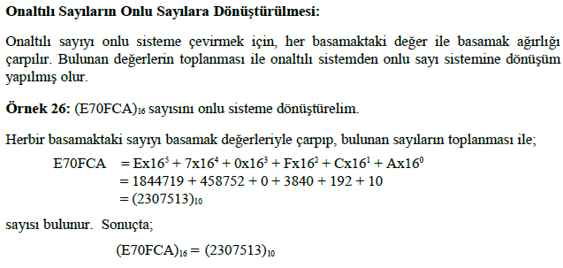
Onaltılı Sayıların Onlu Sayılara Dönüştürülmesi:

Slide 31
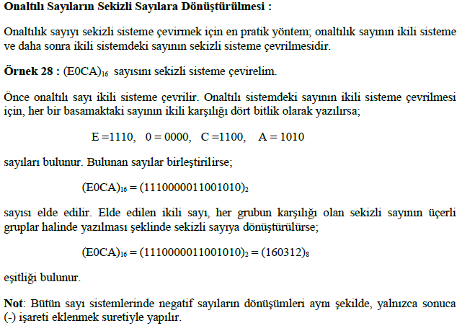
Onaltılı Sayıların Sekizli Sayılara Dönüştürülmesi:

Slide 32
(10101110)₂ →(AE)₁₆ →(256)₈ →(174)₁₀
238→(11101110)₂→(EE)₁₆→(356)8

Slide 33
DİNLEDİĞİNİZ İÇİN TEŞEKKÜR EDERİZ
Ödev: 2, 8, 10 ve16 tabanında sayı sistemlerinden sorumlusunuz.

